Slide 1
Навіщо потрібно вивчати історію?

Slide 2
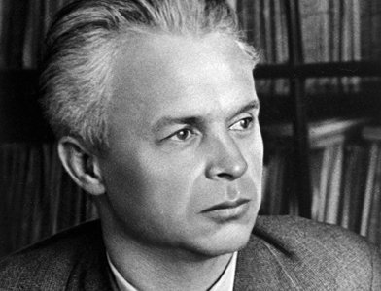
Народ, що не знає своєї історії, є народ сліпців. (О.Довженко)

Slide 3
Відомий філософ доби Відродження сказав: «Рослина без коріння всихає, людина без минулого не живе». У XVII столітті, коли європейські митці та науковці почали активно вивчати історичну спадщину своїх народів задля доведення самобутності й оригінальності культури кожного з них, ці слова стали символічними. Сьогодні, у столітті XXI, вони надзвичайно актуальні для українців, бо, напевно, небагато у світі націй, які так погано знають свою історію.
Ця проблема виникла не на сучасному етапі. Відтоді, як Україна опинилася під владою Польщі, Литви, Угорщини, Росії, її історія почала замовчуватися, а очевидні факти ідеологічно перекручувалися. Такі процеси тривали багато століть, і лише нині, у незалежній країні, стало очевидним, що незнання національної історії - справжня трагедія українського народу, який досі не визначив свого місця серед інших народів світу, не усвідомив своєї значущості. Питання необхідності вивчення українцями вітчизняної історії піднімалося багатьма культурними діячами нашої країни. Уперше це зробили поети-романтики, збирачі фольклору, етнографи, фольклористи. Усі вони наголошували на тому, що знання історії - це духовна сила кожного громадянина, яка, за висловом М. Максимовича, здатна вивести людину із «тьми на світ Божий». Лише маючи таку силу, український народ зможе протистояти поневоленню й відстоювати своє право на незалежність.

Slide 4
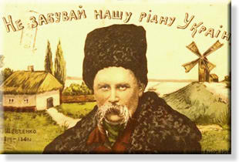
Т. Шевченко розкрив цю ідею через образ «великого льоху», який чекає, коли його «розкопають». Цей образ-символ уособлює історичну скарбницю України, що й досі залишається по-справжньому не пізнаною.

Slide 5
Проблема незнання історії українцями.
Найповніше проблема незнання українцями національної історії була розкрита О. Довженком, який дуже болісно сприймав таку недбалість, вбачаючи у ній причину всіх негараздів України, джерело невдач і поразок її народу у боротьбі за існування. Слова, що й досі звучать докором для нас, письменник вклав в уста ворога України, героя кіноповісті «Україна в огні» Ернста фон Крауза: «У цього народу є нічим і ніколи не прикрита ахіллесова п'ята. Ці люди абсолютно позбавлені вміння прощати один одному незгоди навіть в ім'я інтересів загальних, високих. У них немає державного інстинкту... Вони не вивчають історії. Дивовижно. Вони вже двадцять п'ять літ живуть негативними лозунгами одкидання Бога, власності, сім'ї, дружби! У них від слова "нація" остався тільки прикметник. У них немає вічних істин. Тому серед них так багато зрадників... От ключ до скриньки, де схована їхня загибель». Митець, який найвищим своїм покликанням вважав служіння рідному народові, вперше на повний голос сказав про те, в чому так боялися зізнатися українці: ми не маємо історичної гордості, бо просто не знаємо, чим і як можна гордитися.

Slide 6
Наслідки незнання історії:
Якщо народ не знає своєї історії і не несе за це відповідальності, то будь-хто може скористатися такою слабкістю і висвітлити історичні факти по-своєму, задля своїх інтересів, що досить часто сьогодні й відбувається. Саме з цієї причини в Україні виникають суперечки з приводу того, чи потрібно визнавати голодомор 1932-1933 років актом геноциду українського народу, чи варто проголошувати тих чи інших осіб (як-от: І. Мазепу, С. Бандеру, Р. Шухевича) національними героями, чи доцільно знищувати пам'ятники комуністичних діячів, та з багатьох інших питань. Усі ці непорозуміння (а вони інколи набувають величезних масштабів!) є наслідком незнання громадянами нашої країни історичних фактів, яке робить їх відкритими для будь-яких ідеологічних впливів.

Slide 7
Для народу його історія - це не просто минуле, це його душа.
Кожен із нас повинен знати історію свого народу, своєї держави. Освічена людина завжди розуміє, що без минулого немає сучасного, без традиційного немає нового, без колишнього немає теперішнього. Хто з нас, не знаючи історії, зможе пояснити, чому українці так шанують землю, а працю на ній називають священною; чому вінок і писанка мають таке глибоке символічне значення для нашої культури; чому наша мова послуговується літерою «ї», якої немає в жодній іншій мові світу? Той, хто не знає національної історії, ніколи не зможе зрозуміти свого народу й діяти на його благо. Сьогодні українські освітяни та науковці приділяють велику увагу «історичній освіченості» молоді, запроваджують у навчальних закладах спеціальні курси, організовують заходи, спрямовані на виявлення рівня знань про історичні події, відгомін яких викликає резонанс у сучасному суспільстві. Головна мета історичної освіти полягає у «навчанні вчитися» на помилках своєї країни, адже лише вміння усвідомлювати й аналізувати історичні помилки допоможе запобігти їх повторенню. Саме це, на мою думку, є однією з головних передумов успішної розбудови нашої держави.

Slide 8
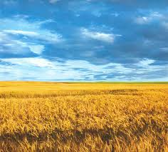
Отже,пам’ятаючи і шануючи минуле,ми збудуємо світле майбутнє!
Презентацію підготували студентки 1 курсу
гуманітарно- педагогічно-факультету(філологія)
Ткачук Ліна Володимирівна,
Хара Алла Володимирівна

